Slide 1
ＩＣＴを活用した授業づくり
⑥教育実習
スライド資料 C6
兵庫県版研修プログラム
Notes:
〈タイトル〉
「教育の情報化」で教員が授業でＩＣＴを有効に活用することが求められています。
各種ＩＣＴの中で、最も普及しているのが実物投影機です。
実物投影機を有効に使うことで児童生徒がより「分かる授業」を実現することができます。

Slide 2
ＩＣＴ機器の活用
スライド資料 C6-1
Notes:
〈タイトル〉
「教育の情報化」で教員が授業でＩＣＴを有効に活用することが求められています。
各種ＩＣＴの中で、最も普及しているのが実物投影機です。
実物投影機を有効に使うことで児童生徒がより「分かる授業」を実現することができます。

Slide 3
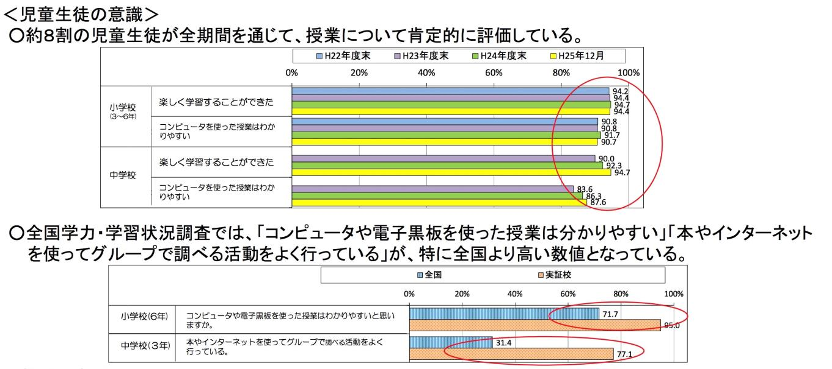
ICT活用の効果（情意面）
「学びのイノベーション事業実践研究報告書」より

Slide 4
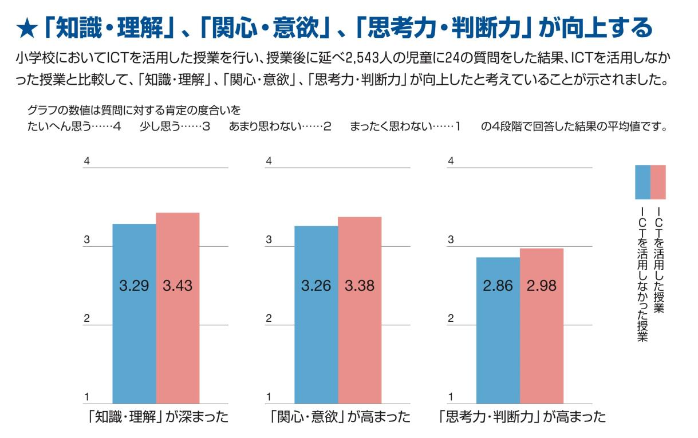
ICT活用の効果（情意面）
「学力向上ICT活用指導ハンドブック」より

Slide 5
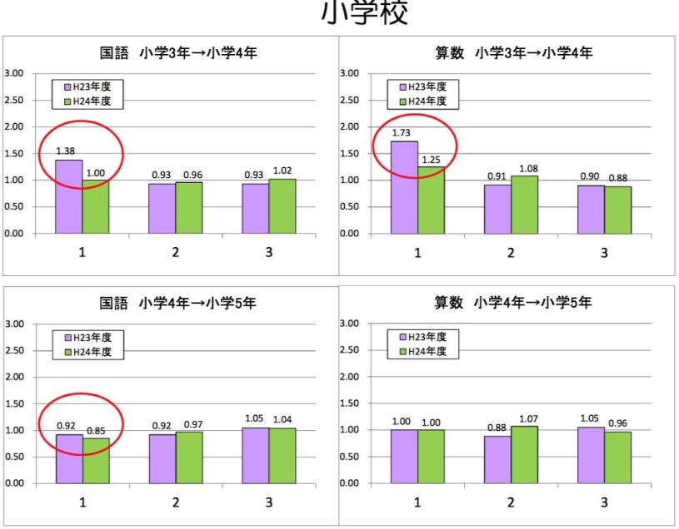
ICT活用の効果（学力面）
「学びのイノベーション事業実践研究報告書」より

Slide 6
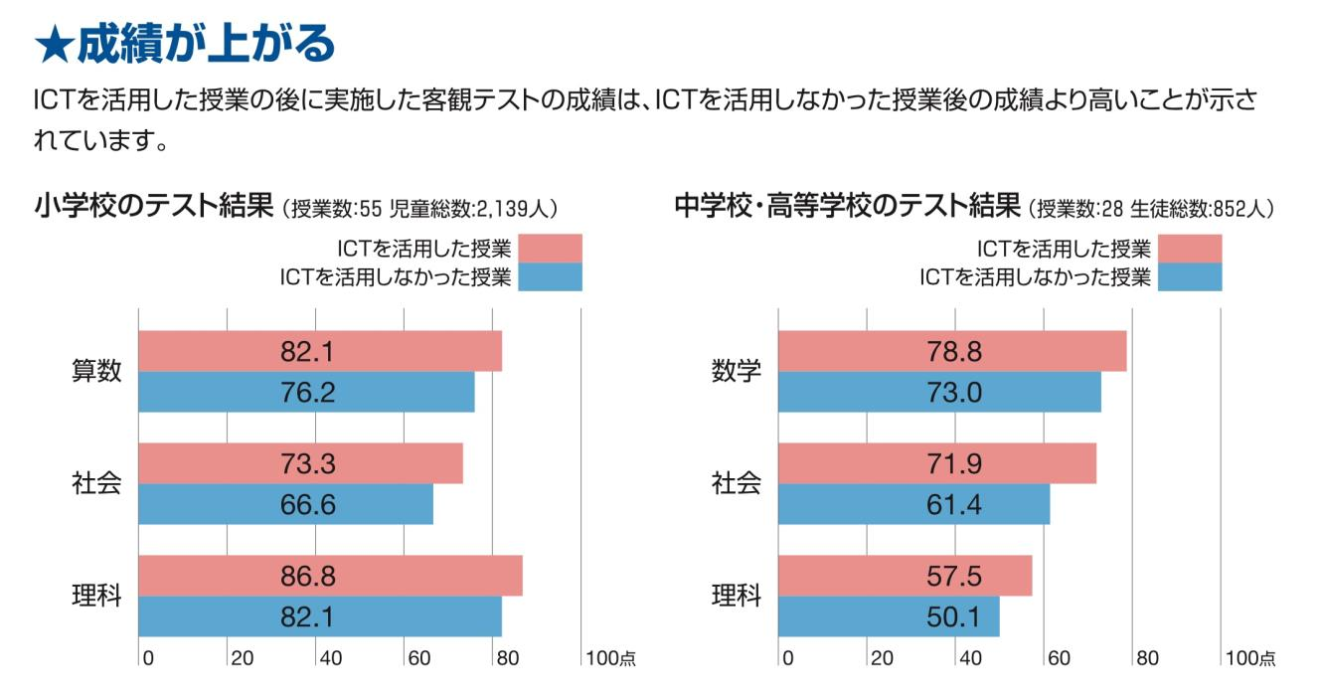
ICT活用の効果（学力面）
「学力向上ICT活用指導ハンドブック」より

Slide 7
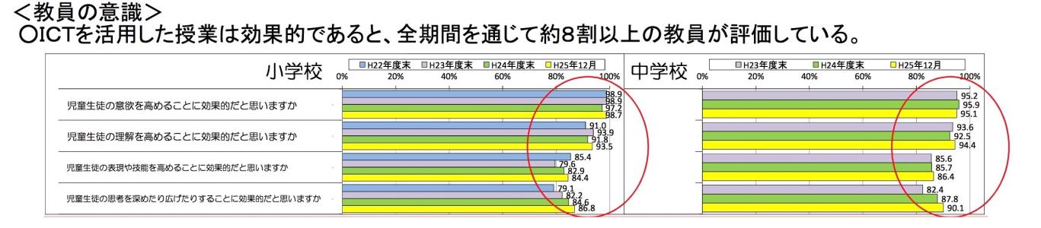
ICT活用の効果（教員の意識）
「学びのイノベーション事業実践研究報告書」より

Slide 8
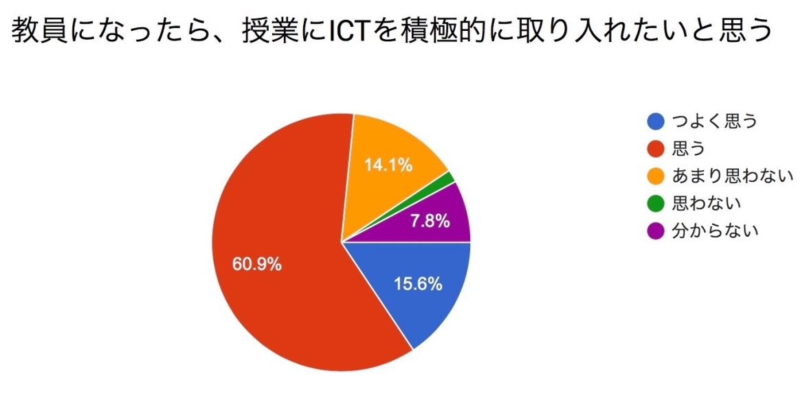
実地教育前の実習生の意識
兵庫教育大学附属小学校における実習生アンケートより

Slide 9
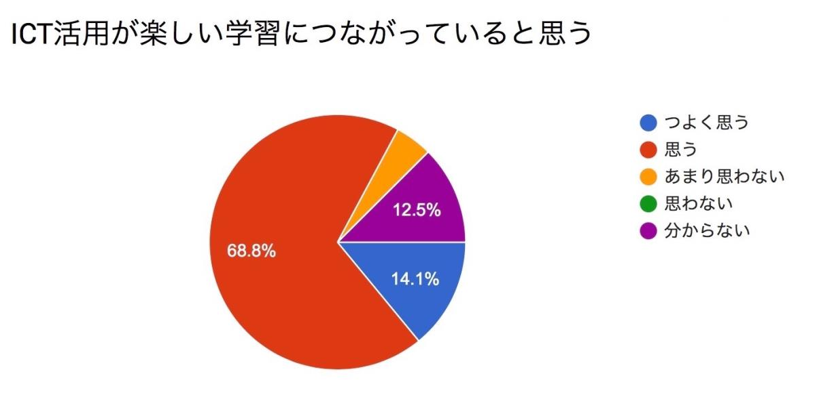
実地教育前の実習生の意識
兵庫教育大学附属小学校における実習生アンケートより

Slide 10
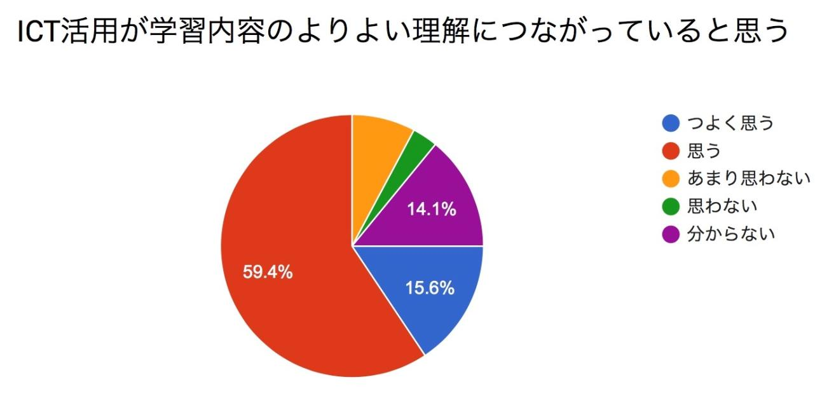
実地教育前の実習生の意識
兵庫教育大学附属小学校における実習生アンケートより

Slide 11
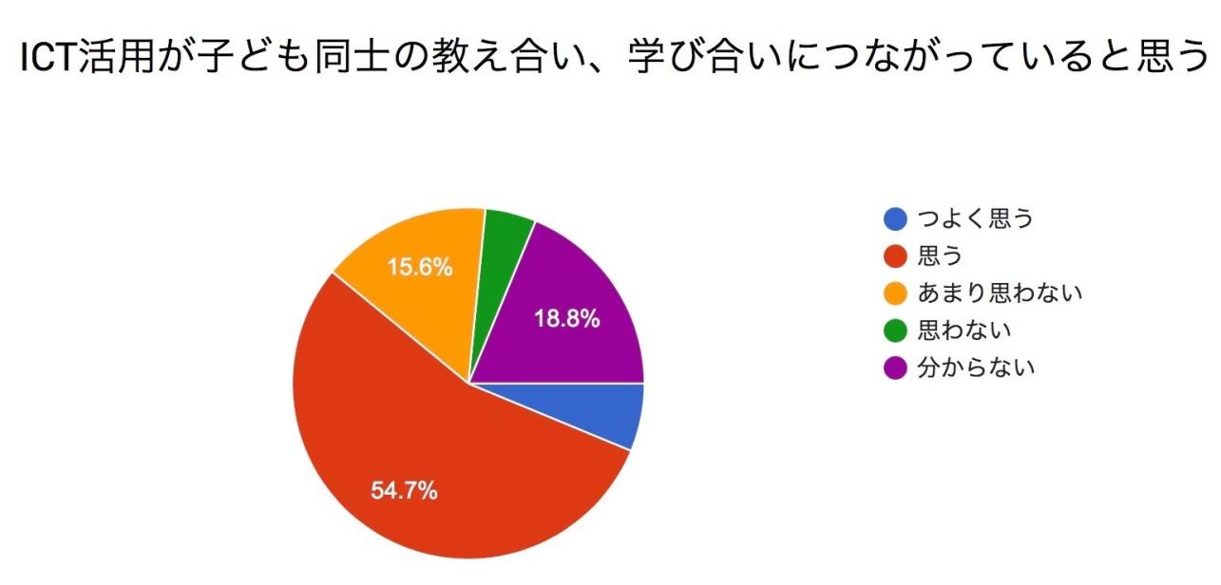
実地教育前の実習生の意識
兵庫教育大学附属小学校における実習生アンケートより

Slide 12
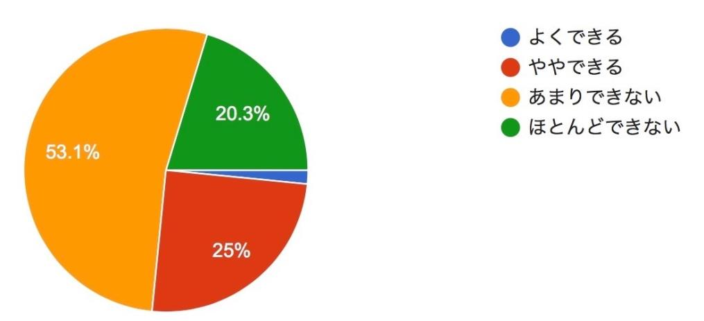
実地教育前の実習生の意識
授業におけるICT活用の効果は理解しているものの，
活用するイメージをもてないために，実際の活用に
結びついていない
兵庫教育大学附属小学校における実習生アンケートより

